Slide 1


TRƯỜNG ĐẠI HỌC CÔNG NGHIỆP HÀ NỘI
KHOA CÔNG NGHỆ THÔNG TIN
ĐỒ ÁN TỐT NGHIỆP
Thiết kế Website bán giày cho cửa hàng Ngọc Bích
CBHD: TS.Phạm Văn Hiệp
Họ tên sinh viên: Nguyễn Thị Bích
Mã sinh viên: 2020608404
Lớp: HTTT02

Slide 2
Nội dung chính
01
Tổng quan về đề tài
02
Phân tích thiết kế hệ thống
03
Demo sản phẩm
04
Kết quả đạt được

Slide 3

TỔNG QUAN VỀ ĐỀ TÀI

Slide 4


Lý do chọn đề tài
Trong thời đại công nghệ 4.0, các dịch vụ mua sắm trực tuyến, giao dịch điện tử đang trở nên phổ biến và quen thuộc.
Các bạn trẻ dễ dàng tìm kiếm và mua bán các sản phẩm, hàng hóa cần thiết cho cuộc sống hằng ngày.

Slide 5

Ý nghĩa khoa học và thực tiễn

Slide 6


Ý nghĩa khoa học
Ý nghĩa thực tiễn
-Sự phát triển của các trang web bán lẻ trực tuyến
-Các nền tảng thương mại điện tử giúp các doanh nghiệp nhỏ và vừa tiếp cận thị trường rộng lớn hơn
-Giảm lượng khí thải carbon và tác động tiêu cực đến môi trường
-Có thể mua, bán, tìm kiếm những mặt hàng, đồ dùng hàng ngày nhanh chóng và tiện lợi.
-Quản lý dễ dàng, ít tốn kém, tiết kiệm thời gian.

Slide 7

PHÂN TÍCH THIẾT KẾ HỆ THỐNG

Slide 8


Các tác nhân
Khách hàng
Người quản trị

Slide 9
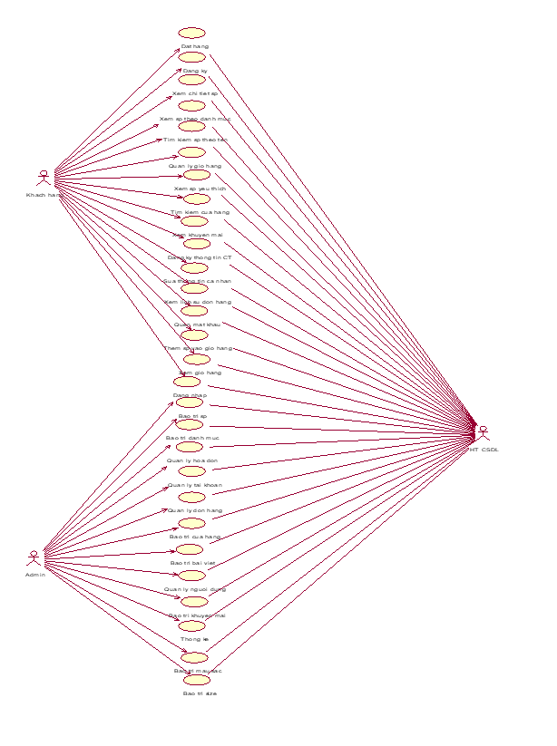
Biểu đồ use case

Slide 10

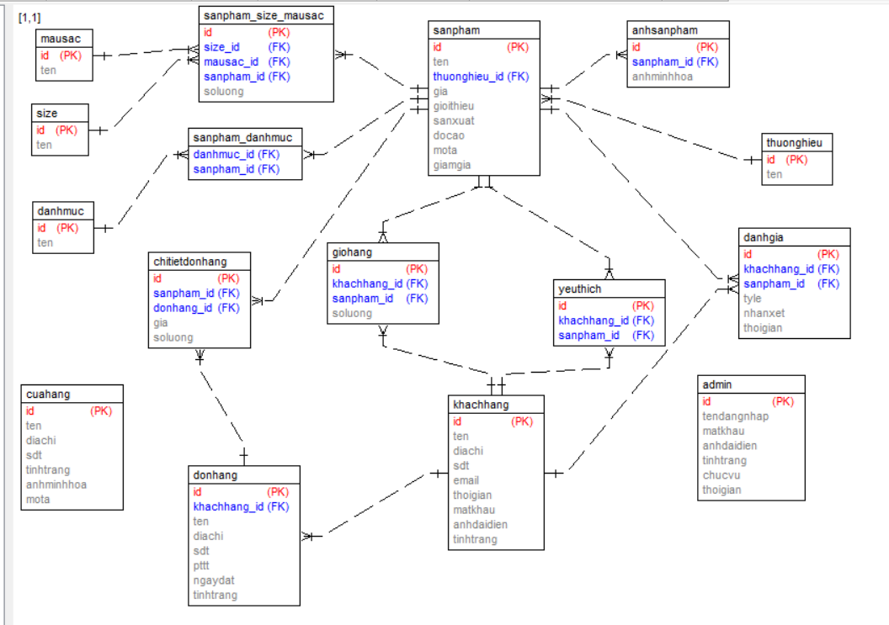
Cơ sở dữ liệu

Slide 11
Demo Sản Phẩm

Slide 12
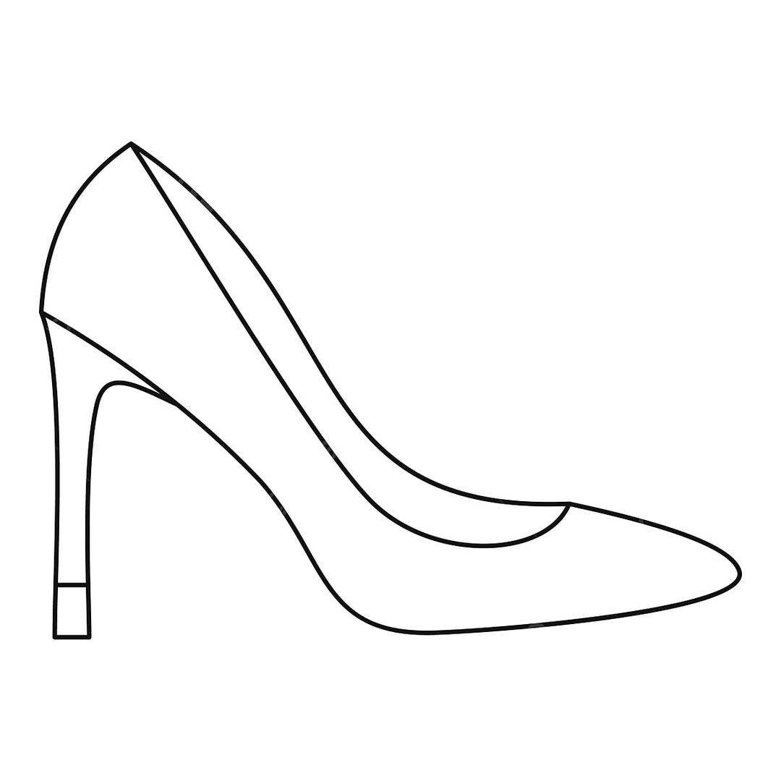
KẾT QUẢ ĐẠT ĐƯỢC

Slide 13
Kết quả
Xây dựng thành công website bán giày
Hiểu quy trình tìm mua và đặt hàng online.
Thực hiện được đầy đủ các chức năng đã đề ra

Slide 14
Hạn chế của đề tài
- Chưa có nhiều kiến thức thực tế nên việc xây dựng phần mềm áp dụng vào thực tế còn một số thiếu sót.
- Giao diện vẫn chưa thực sự bắt mắt, khó cho người mới sử dụng.
- Một số chức năng hoạt động chưa tốt.
- Chưa tối ưu về mặt hiệu năng.

Slide 15
Hướng phát triển của đề tài
- Tối ưu giao diện quản trị cập nhật thêm tính năng.
- Tối ưu các chức năng nhằm nâng cao sự trải nghiệm của khách hàng.
- Tăng cường bảo mật cho người dùng và hệ thống.
- Xây dựng thêm các chức năng cho trang web.

Slide 16
Thank
you!
Cảm ơn thầy và các bạn đã chú ý lắng nghe

